Slide 1
MİNİMUM YOLUN BULUNMASI POBLEMİ
KRUSKAL PROBLEMİ

Slide 2
Kruskal'ın Minimum Yayılan Ağaç Algoritması
Minimum Yayılan Ağaç Nedir?
Bağlı ve yönlendirilmemiş bir grafik verildiğinde , bu grafiğin yayılan ağacı , ağaç olan ve tüm köşeleri birbirine bağlayan bir altgraftır. Tek bir grafik birçok farklı yayılma ağacına sahip olabilir. Bir minimal yayılma (MST) bir ağırlıklı bağlanmış ve yönsüz grafik ya da en az ağırlıkça kapsayan ağaç daha az ağırlığa sahip bir kapsayan ağaç ya da her bir kapsayan ağacın ağırlığına eşittir. Yayılan ağacın ağırlığı, yayılan ağacın her bir kenarına verilen ağırlıkların toplamıdır.

Slide 3
Minimum yayılan bir ağacın kaç kenarı vardır?
Minimum yayılan bir ağacın kaç kenarı vardır?
Minimum yayılan bir ağacın (V - 1) kenarları vardır; burada V, verilen grafikteki köşe sayısıdır.

Slide 4
Minimum Yayılan Ağacın uygulamaları nelerdir?
Kruskal'ın algoritmasını kullanarak MST'yi bulmak için adımlar
1. Tüm kenarları, ağırlıklarını azalmayacak şekilde sıralayın. 2. En küçük kenarı seçin. Şimdiye kadar oluşan yayılan ağaçla bir döngü oluşturup oluşturmadığını kontrol edin. Döngü oluşmazsa, bu kenarı ekleyin. Aksi halde atın. 3. Yayılan ağaçta (V-1) kenarlar olana kadar 2. adımı tekrarlayın

Slide 5
Minimum Yayılan Ağacın uygulamaları nelerdir?
2. adım, döngüyü algılamak için Union-Find algoritmasını kullanır . Bu nedenle, aşağıdaki yayını önkoşul olarak okumanızı öneririz. Birlik-Bul Algoritması | Set 1 (Bir Grafikte Döngüyü Algıla) Union-Find Algoritması | Set 2 (Sıra ve Yol Sıkıştırmasına Göre Birlik)
Algoritma Açgözlü Bir Algoritmadır. Açgözlü Seçim, şimdiye kadar inşa edilen MST'de bir döngüye neden olmayan en küçük ağırlık kenarını seçmektir. Bir örnekle anlayalım: Aşağıdaki giriş grafiğini düşünün.
Algoritma Açgözlü Bir Algoritmadır. Açgözlü Seçim, şimdiye kadar inşa edilen MST'de bir döngüye neden olmayan en küçük ağırlık kenarını seçmektir. Bir örnekle anlayalım: Aşağıdaki giriş grafiğini düşünün.

Slide 6
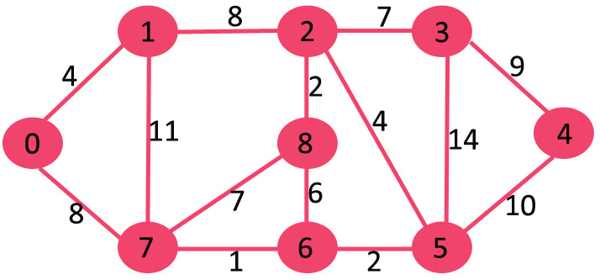
Grafik 9 köşe ve 14 kenar içeriyor. Böylece, oluşturulan minimum yayılan ağaç (9 - 1) = 8 kenara sahip olacaktır.

Slide 7
Sıralamadan sonra:
Ağırlık Src Dest
1 7 6
2 8 2
2 6 5
4 0 1
4 2 5
6 8 6
7 2 3
7 7 8
8 0 7
8 1 2
9 3 4
10 5 4
11 1 7
14 3 5

Slide 8

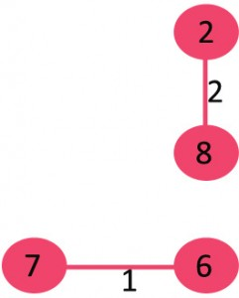
Şimdi sıralanan kenar listesinden tüm kenarları tek tek seçin 1. Kenar 7-6'yı seçin: Hiçbir döngü oluşmaz, ekleyin.
2. Çekme kenarı 8-2: Döngü oluşmaz, dahil edin.

Slide 9
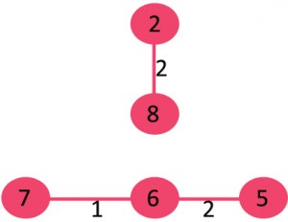
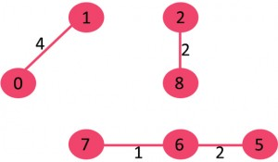
3. Seçim kenarı 6-5: Hiçbir döngü oluşmaz, dahil edin.
4. Kenar 0-1'i seçin: Hiçbir döngü oluşmaz, ekleyin.

Slide 10
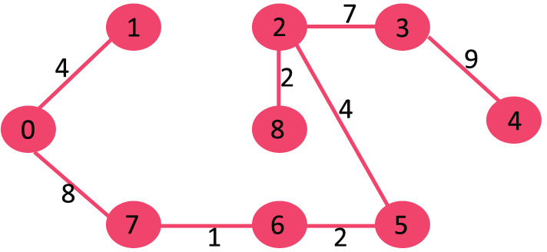
11. Kenar 3-4'ü seçin: Hiçbir döngü oluşmaz, ekleyin.
Dahil edilen kenar sayısı eşit olduğundan (V - 1), algoritma burada durur.

Slide 11
KODLAMA
using namespace std;
class Edge
{
public:
int src, dest, weight;
};
//bağlı, yönlendirilmemiş bir yapıyı temsil eder

Slide 12
KODLAMA
class Graph
{
public:
// V-> Number of vertices, E-> Number of edges
int V, E;
Grafik bir kenar dizisi olarak temsil edililir
// Grafik yönlendirilmemiş
// src'den dest'e de dest'ten kenar
// to src. Her ikisi de burada 1 kenardır.

Slide 13
KODLAMA
Edge* edge;
};
Graph* createGraph(int V, int E)
{
Graph* graph = new Graph;
graph->V = V;
graph->E = E;
graph->edge = new Edge[E];
return graph;

Slide 14
KODLAMA
Edge next_edge = graph->edge[i++];
int x = find(subsets, next_edge.src);
int y = find(subsets, next_edge.dest);
// kenar döngüye dahil olmazsa
//sonuca dahil edip dizini artır
// diğer kenar için sonuç

Slide 15
KODLAMA
// kenar ekle 2-3
graph->edge[4].src = 2;
graph->edge[4].dest = 3;
graph->edge[4].weight = 4;
KruskalMST(graph);
return 0;
}

Slide 16
Zaman Karmaşıklığı: O (ElogE) veya O (ElogV). Kenarların sıralanması O (ELogE) zamanını alır. Sıralamadan sonra tüm kenarları tekrarlıyoruz ve birleştirme algoritması uyguluyoruz. Bulma ve birleştirme işlemleri en az O (LogV) zaman alabilir. Dolayısıyla toplam karmaşıklık O (ELogE + ELogV) süresidir. E değeri en az O (V ² ) olabilir, bu nedenle O (LogV) O (LogE) aynıdır. Bu nedenle, toplam zaman karmaşıklığı O (ElogE) veya O (ElogV)

